Slide 1
Programmier AG #4: User Input

Slide 2



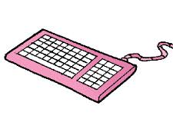
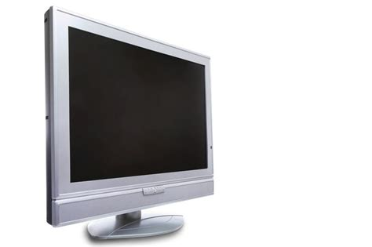
Input & Output
Ein Programm interagiert mit dem Nutzer über den Input und den Output.
Input: Der Nutzer macht Eingaben in das Programm
Output: Das Programm gibt Ausgaben an den Nutzer

Slide 3
Input abfragen
Um in SFML den User Input zu nutzen, muss er abgefragt werden.
Mit der Keyboard und Mouse Klasse können die Zustände der einzelnen Tasten abgefragt werden.
Keyboard.IsKeyPressed(Keyboard.Key.<Taste>) => true/false
Mouse.IsButtonPressed(Mouse.Button.<Taste>) => true/false
Die Ausdrücke sind true, wenn die entsprechende Taste in diesem
Moment gedrückt ist, sonst false.

Slide 4
Input abfragen
Die Befehle in der If-Klammer werden ausgeführt, während die Taste gedrückt bleibt.
Code Befehl:
if(Keyboard.IsKeyPressed(Keyboard.Key.W)
{
box.Position += new Vector2f(0, -1);
}
else {
box.Position += new Vector2f(0, 1);
}

Slide 5
Input Events
Neben den Abfragen gibt es auch Events. Events braucht man, wenn man etwas nur passieren lassen möchte, wenn man eine Taste drückt, aber nicht wenn man sie gedrückt hält.
Frame:
1
2
3
4
5
6
7
Abfrage
Abfrage
Abfrage
Abfrage
Abfrage
Abfrage
Taste wird gedrückt
KeyPress Event
KeyRelease Event

Slide 6
Event Handler
Um mit Events zu arbeiten, muss man Event Handler benutzen.
Event Handler sind Methoden(wie loop oder setup), die immer genau dann ausgeführt werden, sobald ein Event ausgelöst wird.
Um einen Event Handler zu registrieren, schreibt man diesen Befehl in setup:
game.gameWindow.<Event> += new EventHandler<EventArgs>(<MethodenName>);

Slide 7
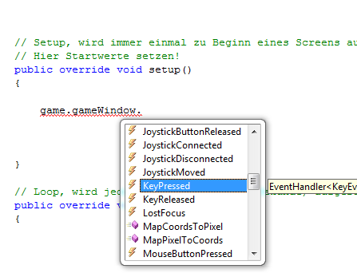
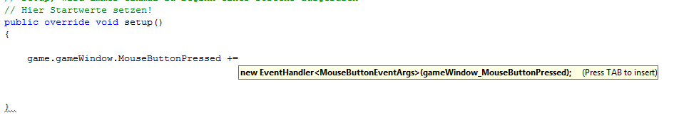
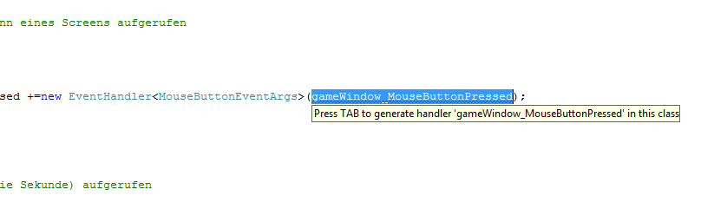
Event Handler
1.
Visual Studio erleichtert das Erstellen eines Event Handlers. Nach dem Schreiben des „+=„ Tab drücken, um automatisch den Rest zu generieren.
2.
3.

Slide 8
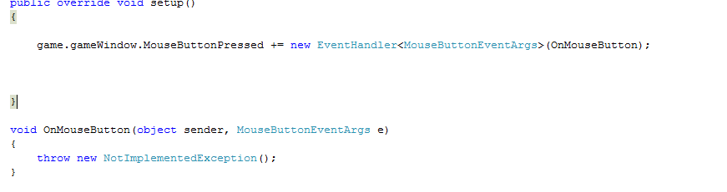
Event Handler
Die EventHandler Methode wird automatisch generiert. Man muss die Zeile „throw new …“ entfernen und mit dem Code, der ausgeführt werden soll, ersetzen. Im Event Handler kann man mit if(e.Code == <Taste>) überprüfen, welche Taste das Event ausgelöst hat.
4.

Slide 9
Andere Inputs
Mausposition(im Fenster):
Vector2f mousePos = (Vector2f)Mouse.GetPosition(game.gameWindow);
Events:
MouseEntered Maus wurde in das Spielfenster bewegt
MouseLeft Maus wurde aus dem Spielfenster bewegt
MouseMoved Maus wurde bewegt
MouseWheelMoved Mausrad wurde bewegt
MouseButtonPressed Irgendeine Maustaste wurde gedrückt
MouseButtonReleased Irgendeine Maustaste wurde losgelassen
KeyReleased Irgendeine Tastaturtaste wurde gedrückt
KeyPressed Irgendeine Tastaturtaste wurde losgelasen

Slide 10
Aufgaben
Ein Objekt soll sich mit WASD bewegen.
Ein Objekt soll sich durch Drücken der linken Maustaste nach links drehen, bei der rechten nach Rechts
Beim Drücken der Taste V soll ein Objekt seine Größe verdoppeln, beim Drücken der Taste B soll es seine Größe halbieren.
Ein Objekt soll mit der Pfeiloben Taste nach „vorne“ fahren und mit der Pfeilunten Taste nach „hinten“. Mit Pfeillinks und –rechts soll es sich drehen.

